Slide 1


SOCIALINIŲ PASLAUGŲ PLĖTRA AKMENĖS
RAJONO SAVIVALDYBĖJE

Slide 2
PER REGIONINĘ PAŽANGOS PRIEMONĘ IR 2021-2027 M. ES FONDŲ INVESTICIJŲ PROGRAMĄ BUS INVESTUOJAMA Į ŠIAS SOCIALINIŲ PASLAUGŲ KRYPTIS:
1.Infrastruktūros, reikalingos institucinės globos pertvarkai asmenims su intelekto ir/ar psichikos negalia, steigimui/plėtrai.
2. Nestacionarių socialinių paslaugų infrastruktūros plėtrai (nakvynės namai, krizių centrai ir specializuotos pagalbos centrai ir t. t.)
3. Socialinių paslaugų įstaigų senyvo amžiaus asmenims bendruomenėje (globos namai, savarankiško gyvenimo namai ir pan.)

Slide 3
AKMENĖS RAJONO SAVIVALDYBĖ PLANUOJA
1. Institucinės globos pertvarkai įgyvendinti:
1.1. Grupinio gyvenimo namus (1 GGN);
1.2. Apsaugotą būstą (3 apsaugoti būstai);
1.3. Socialines dirbtuves/užimtumo centrą (1 SD/UC).
2. Savarankiško gyvenimo namus senyvo amžiaus asmenims.
3. Specializuotos pagalbos centras (krizių centras) (pagalba gyvenamosios vietos neturintiems, asmenims; asmenims, kuriems pritaikytas apsaugos nuo smurto artimoje aplinkoje orderis, grįžę iš įkalinimo vietos ir pan.)

Slide 4
PLANUOJAMOS INFRASTRUKTŪROS PASKIRTIS
APSAUGOTAS BŪSTAS | SOCIALINĖS DIRBTUVĖS | GRUPINIO GYVENIMO NAMAI
Konsultavimo, tarpininkavimo, socialinių įgūdžių ugdymo ir palaikymo paslaugos bei gyvenamosios vietos suteikimas bendruomenėje iš dalies savarankiškiems suaugusiems asmenims su intelekto ir /ar psichikos negalia. | Darbo įgūdžių ugdymas mažiau savarankiškiems intelekto ar psichosocialinę negalią turintiems žmonėms, kurie gali bent kelias valandas per dieną prisidėti prie kokio nors produkto kūrimo. | Socialinės globos paslauga, kurioje namų aplinkoje ir gaudami nuolatinę specialistų pagalbą gyvena iki 10 nesavarankiškų neįgalių suaugusių asmenų.

Slide 5
PLANUOJAMAS TERITORINIS PASLAUGŲ IŠDĖSTYMAS
1. Specializuotos pagalbos centras – Naujoji Akmenė, Jodelės g. 6. (buvusios muzikos mokyklos pastatas).
2. Apsaugotas būstas – Naujoji Akmenė.
3. Savarankiško gyvenimo namai senyvo amžiaus asmenims – S. Daukanto g. 7, Akmenė.
4. Socialinės dirbtuvės/užimtumo centras - S. Daukanto g. 7, Akmenė.
5. Grupinio gyvenimo namai – S. Daukanto 7, Akmenė.

Slide 6
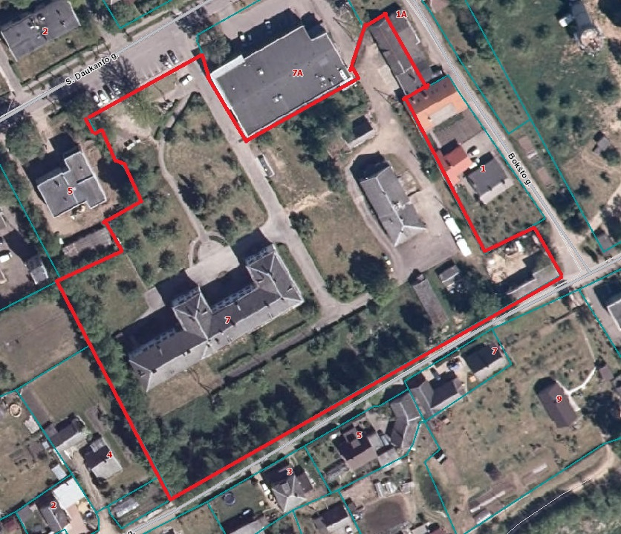
Schema

Slide 7
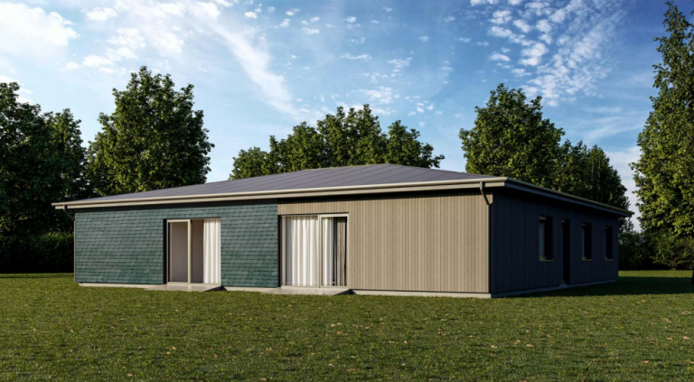
GRUPINIO GYVENIMO NAMŲ PAVYZDŽIAI

Slide 8
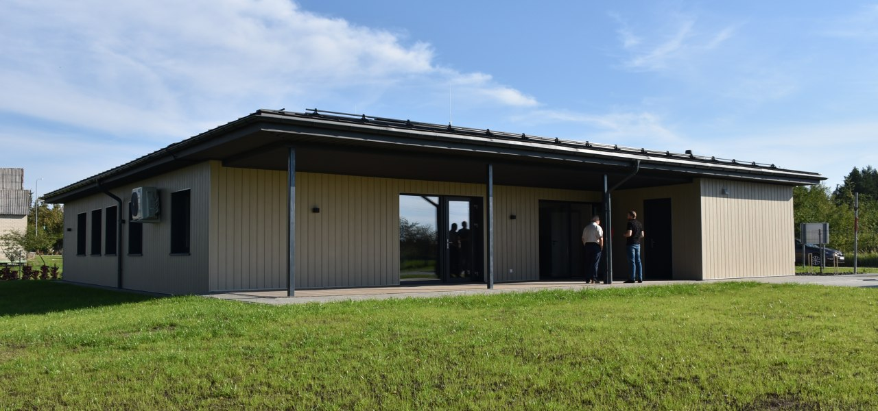
GRUPINIO GYVENIMO NAMŲ PAVYZDŽIAI

Slide 9
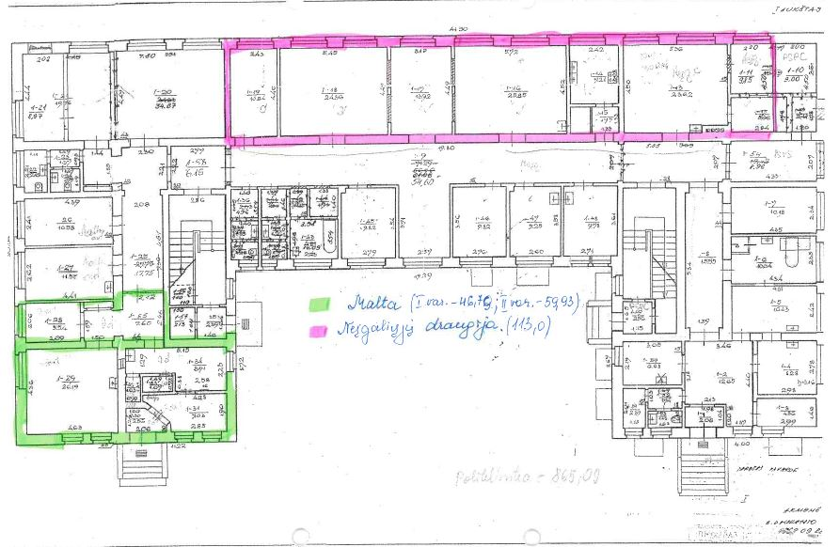
PIRMO AUKŠTO PATALPŲ PLANAS

Slide 10
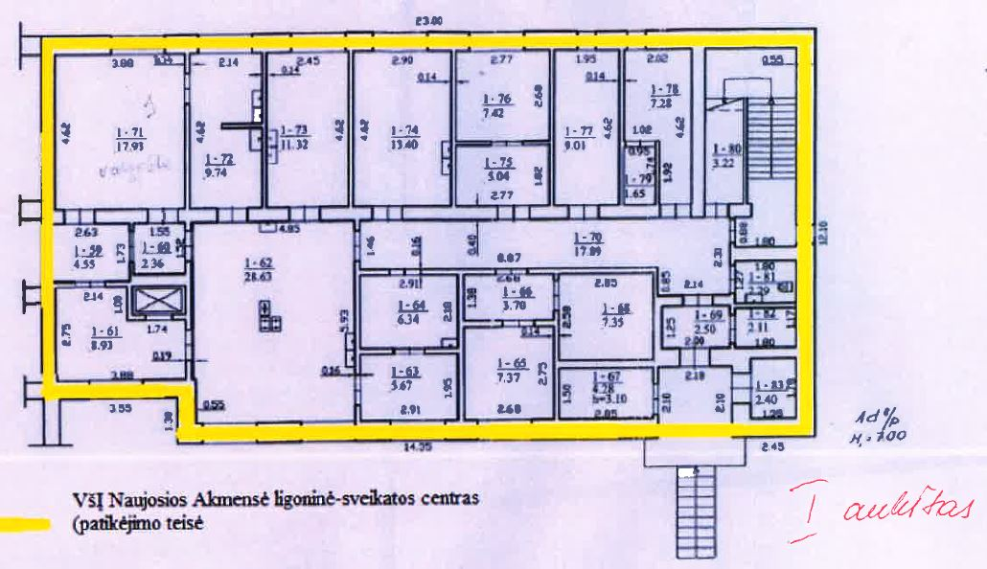
VšĮ NAUJOSIOS AKMENĖS LIGONINĖ – SVEIKATOS CENTRAS (I A.)

Slide 11
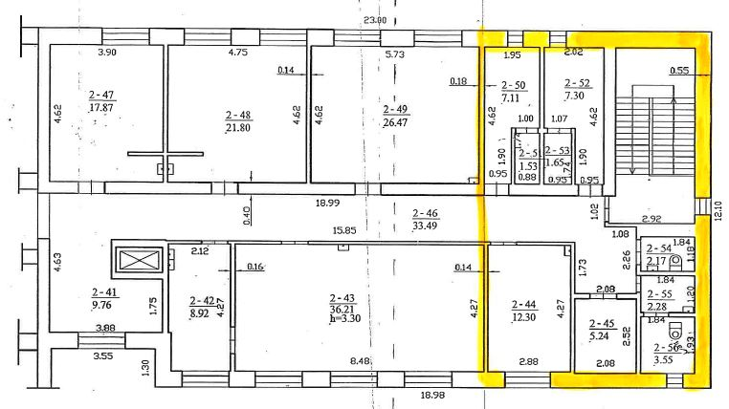
VšĮ NAUJOSIOS AKMENĖS LIGONINĖ – SVEIKATOS CENTRAS (II A.)

